Slide 1


Slide 2
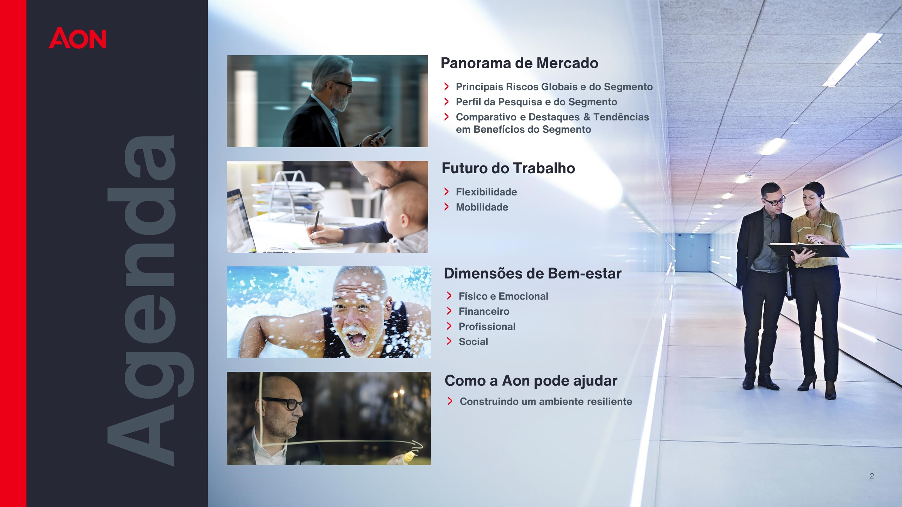

Slide 3


Slide 4
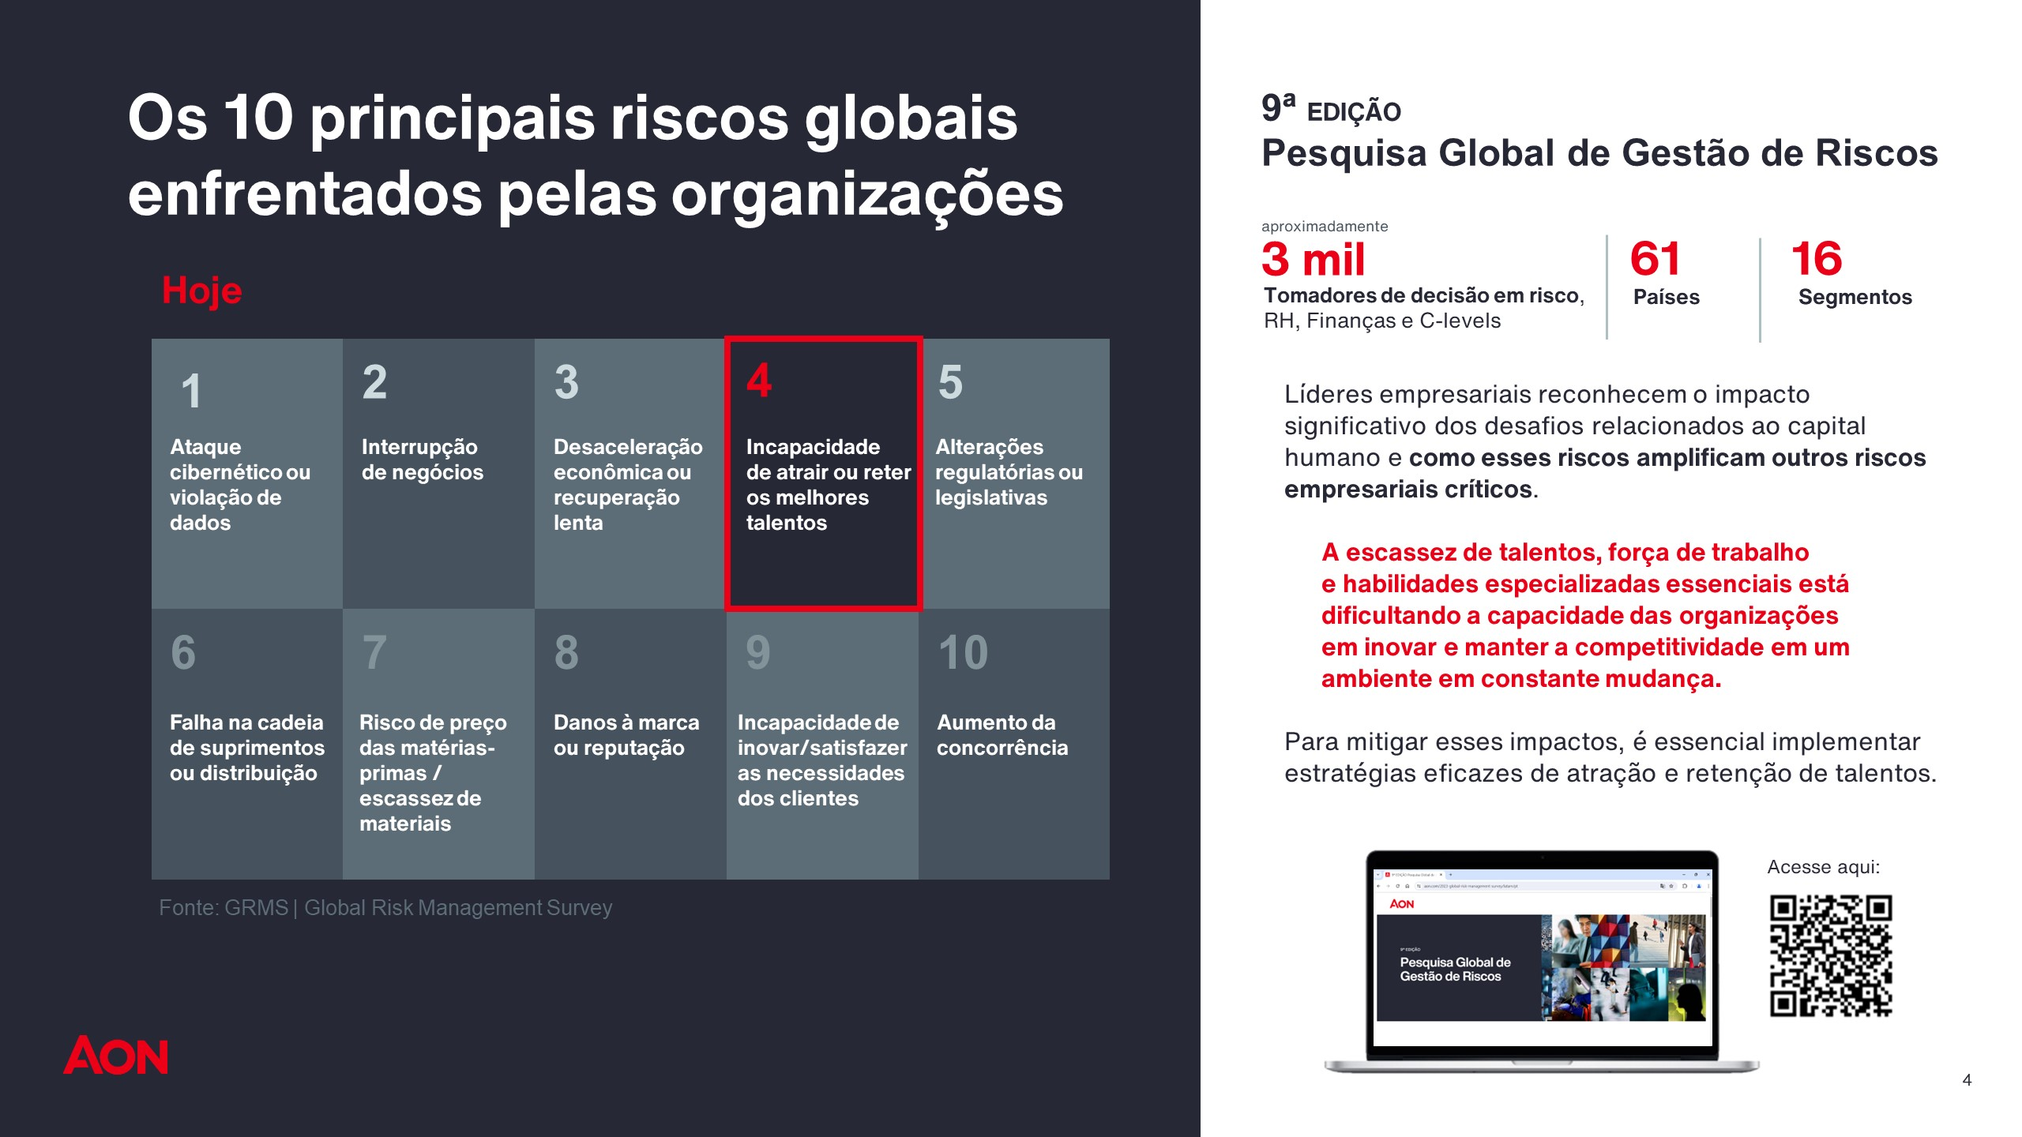
Notes:
Veja que o quarto maior risco é a Incapacidade de atrair ou reter talentos.
Nosso propósito é ajudar nossos clientes a mitigar o risco de não serem atrativos, influenciando a experiencia do colaborador e elevando o ambiente em que está inserido para um ambiente favorável à consolidação da resiliência para que a força de trabalho se inspire a atingir seu melhor potencial.

Slide 5
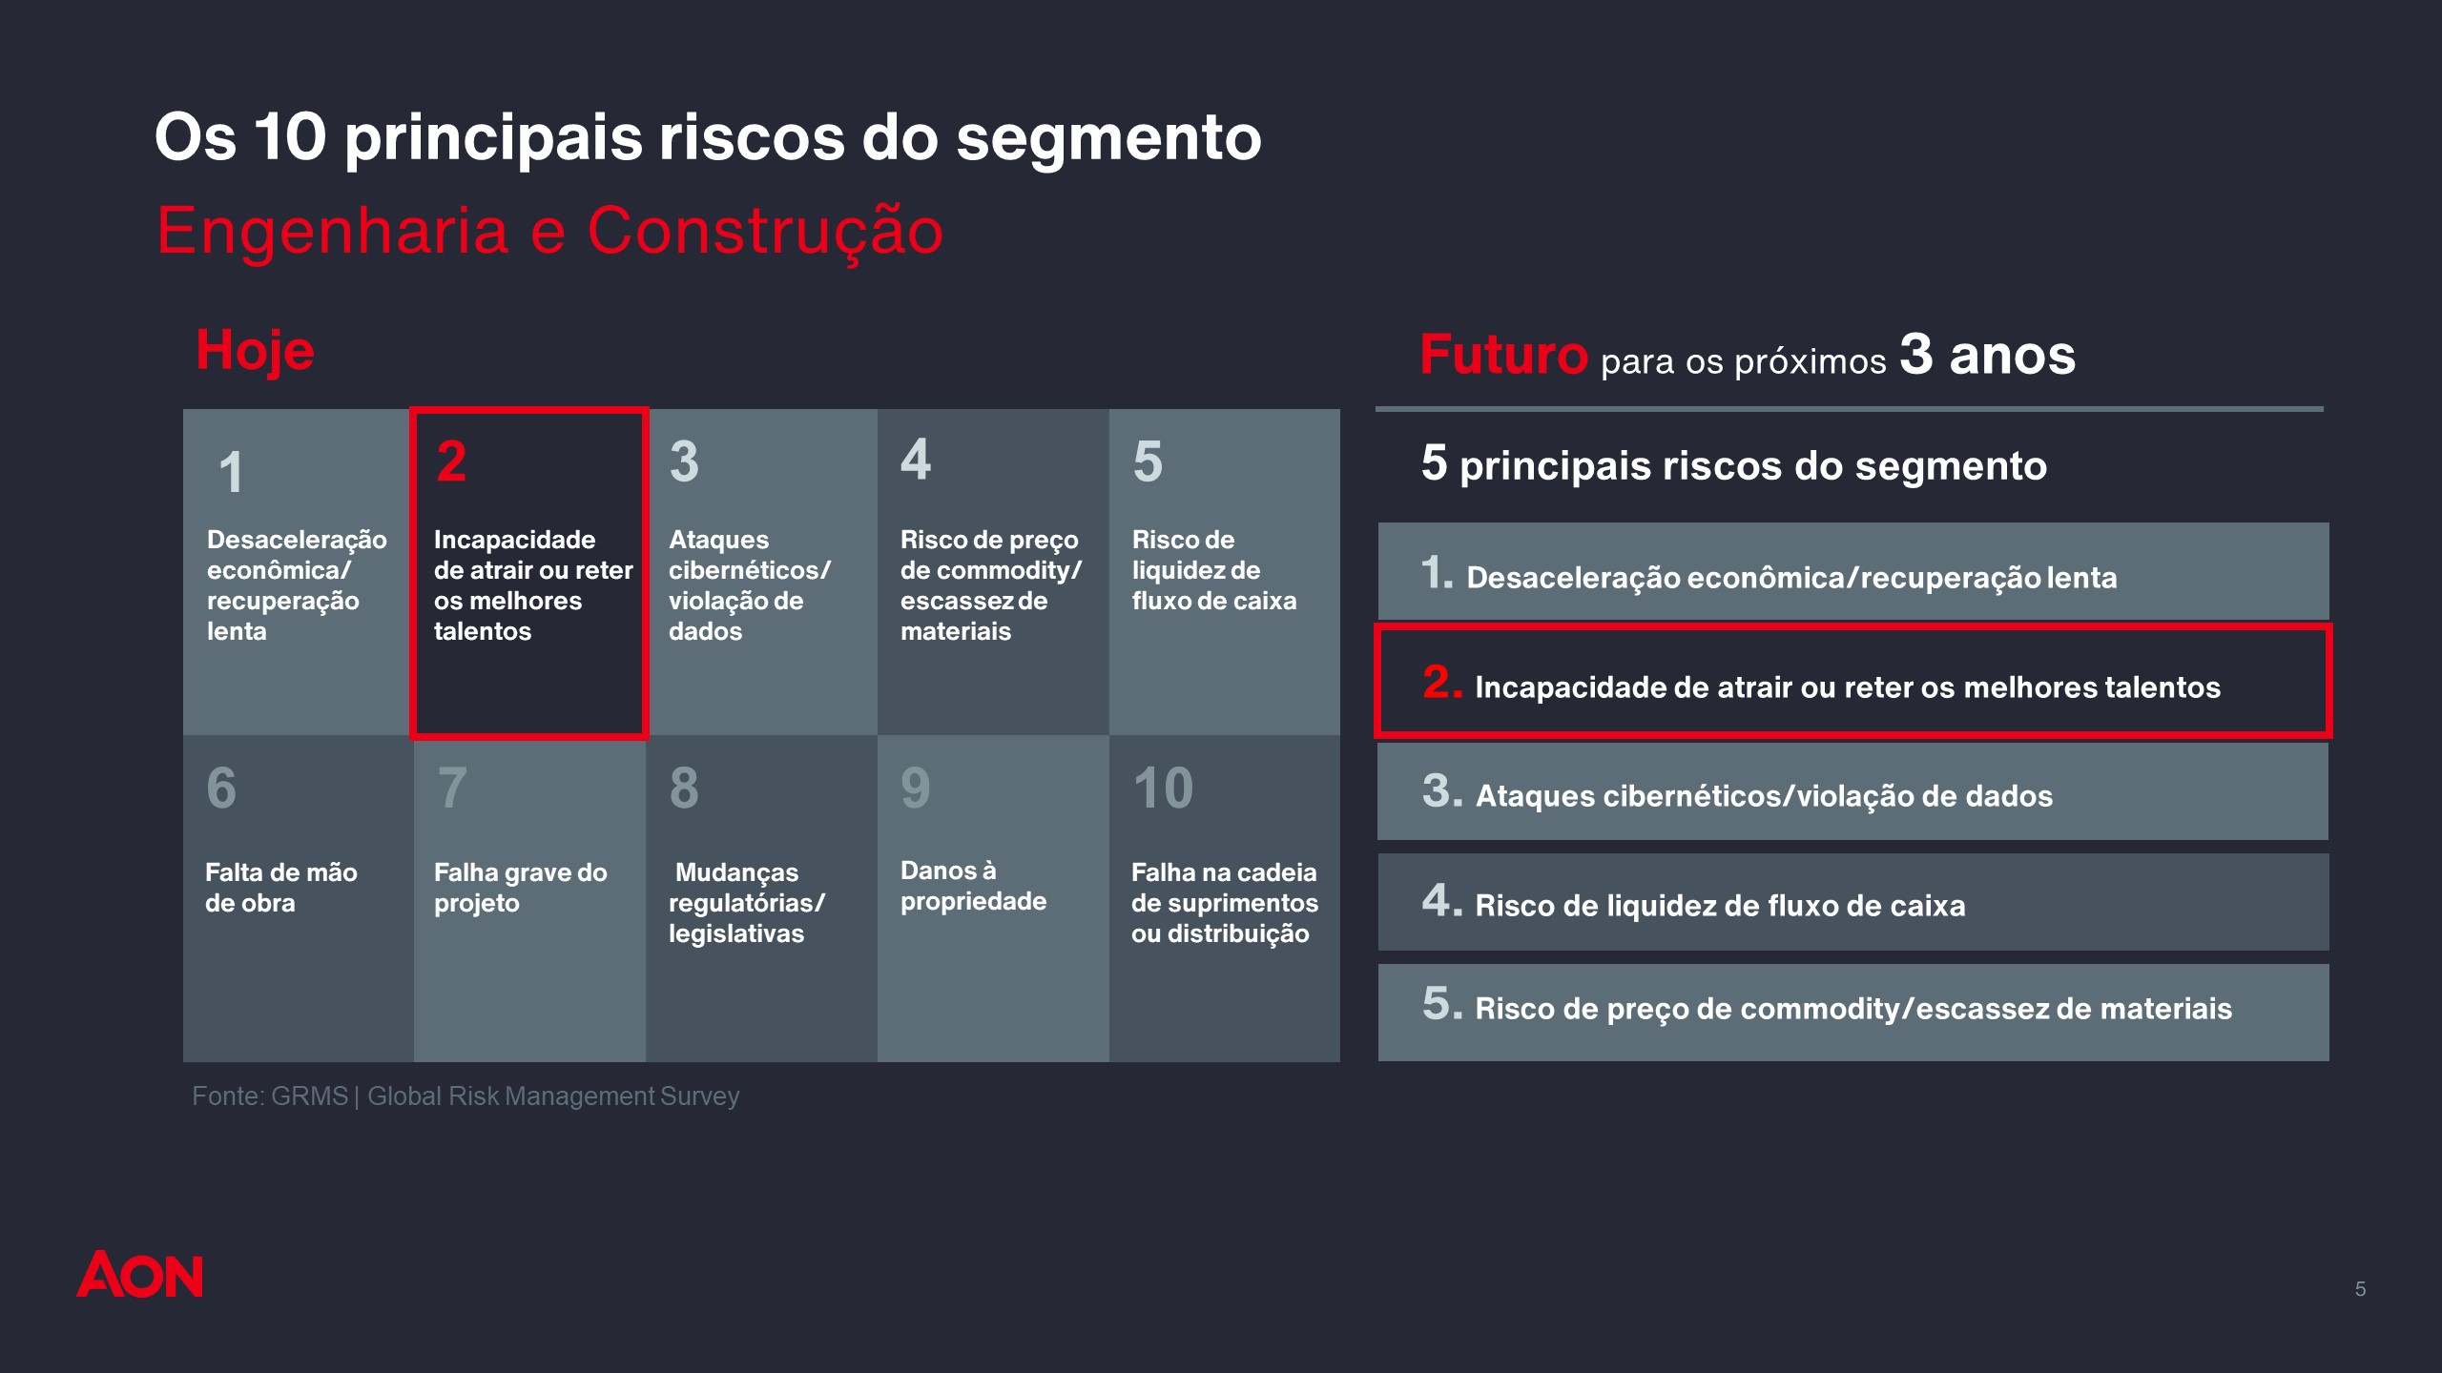

Slide 6
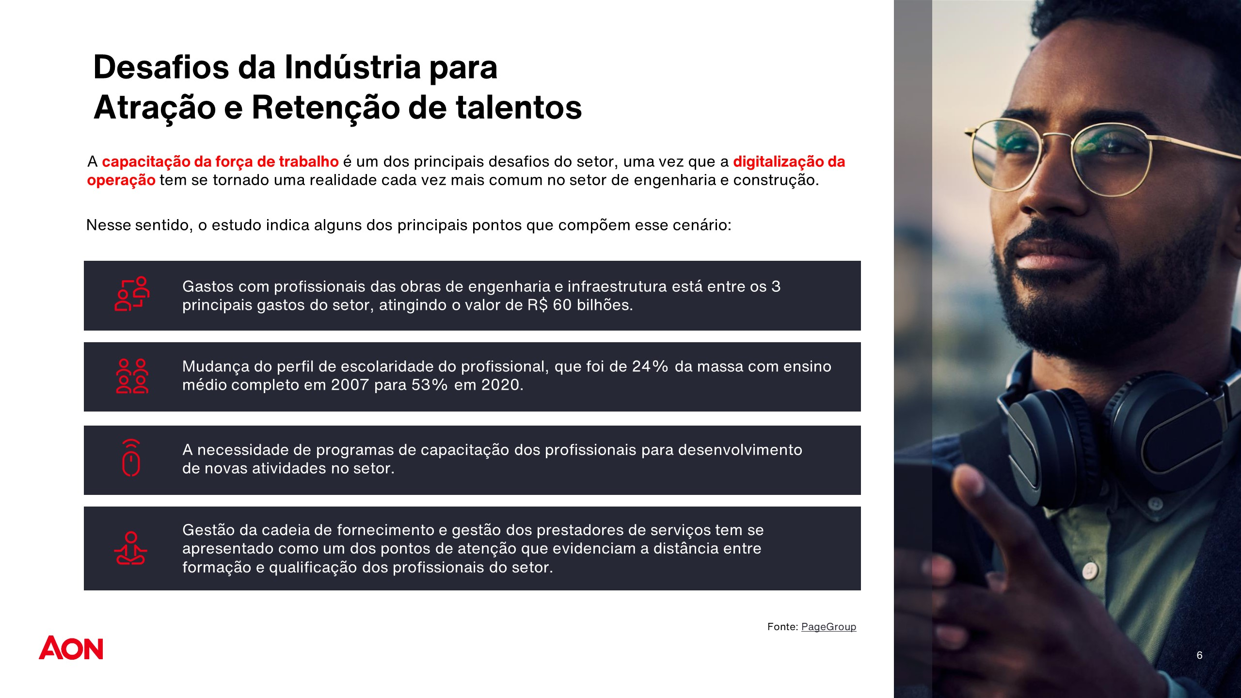

Slide 7
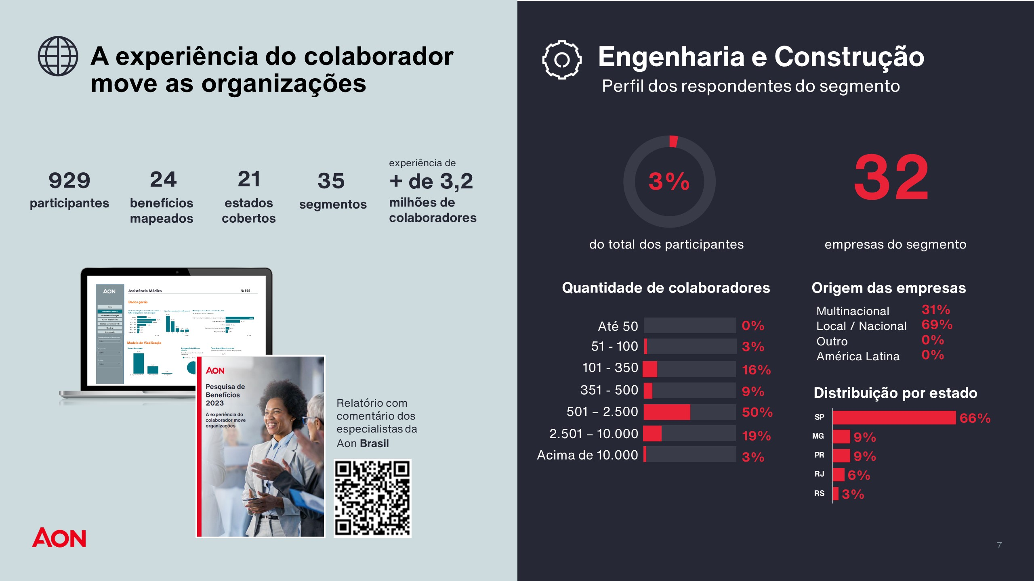

Slide 8
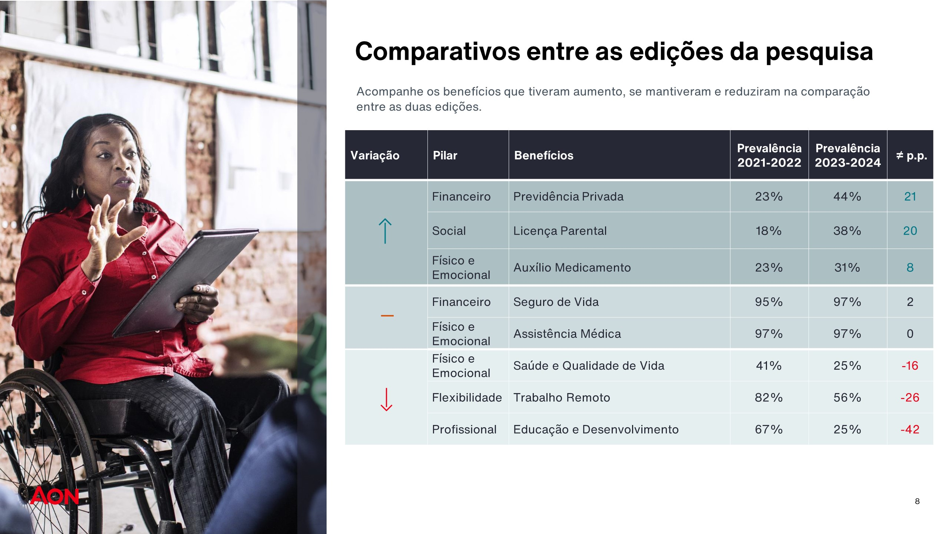

Slide 9
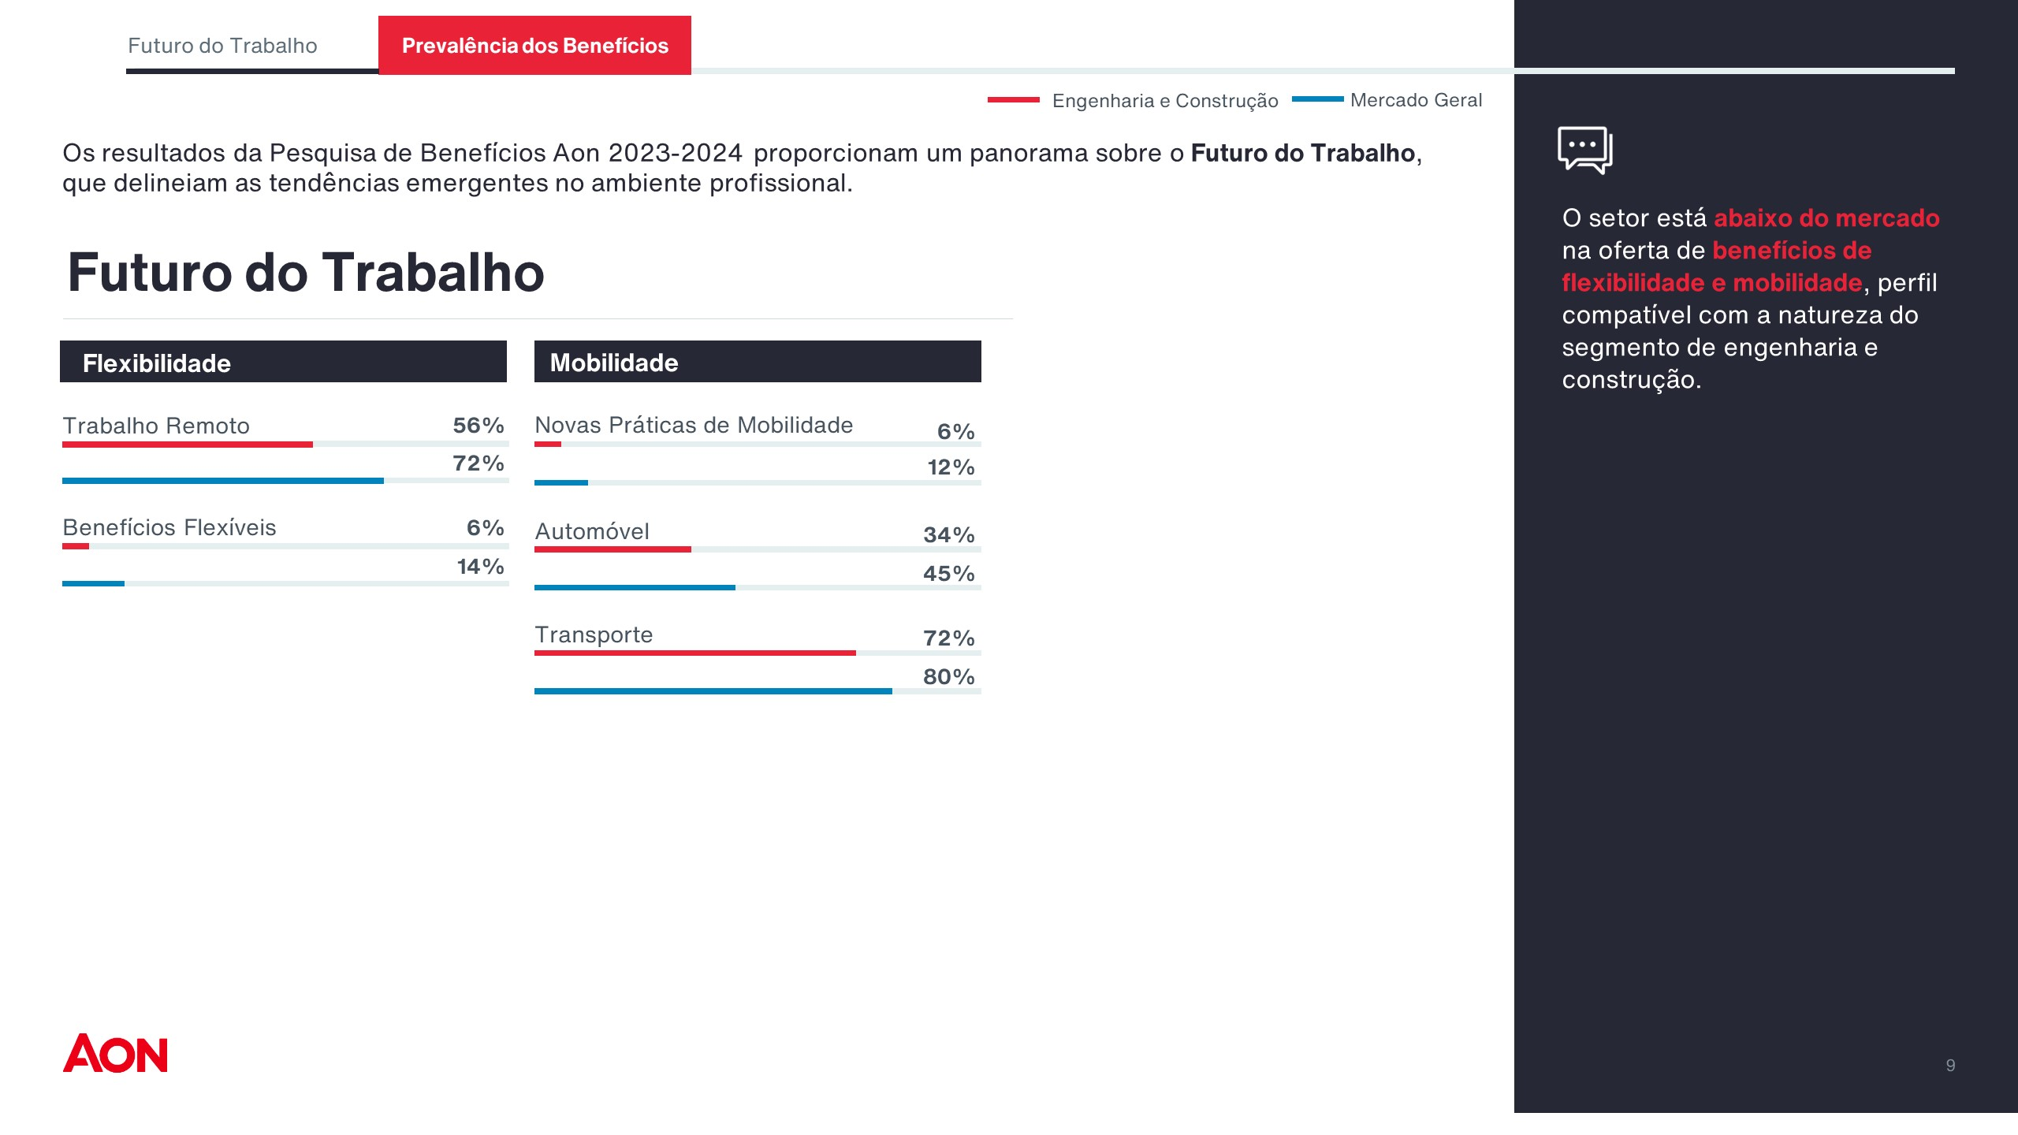

Slide 10
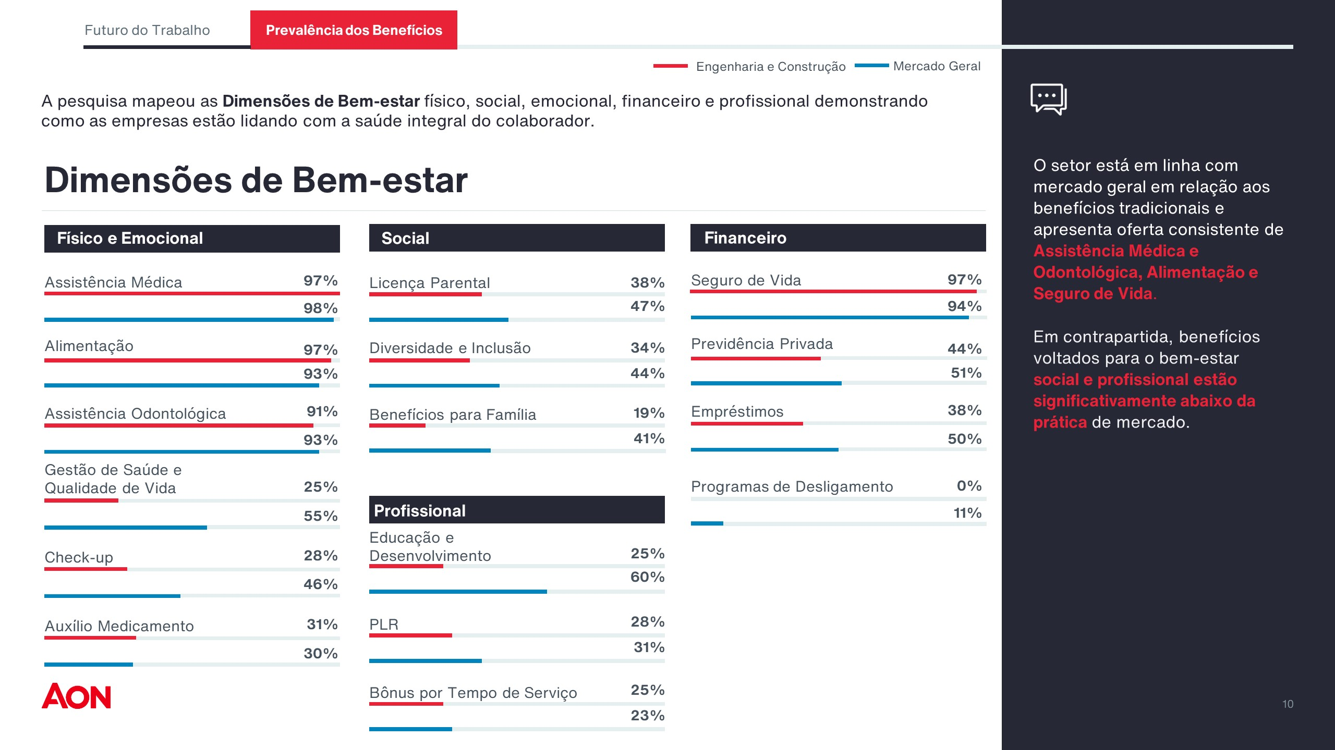

Slide 11
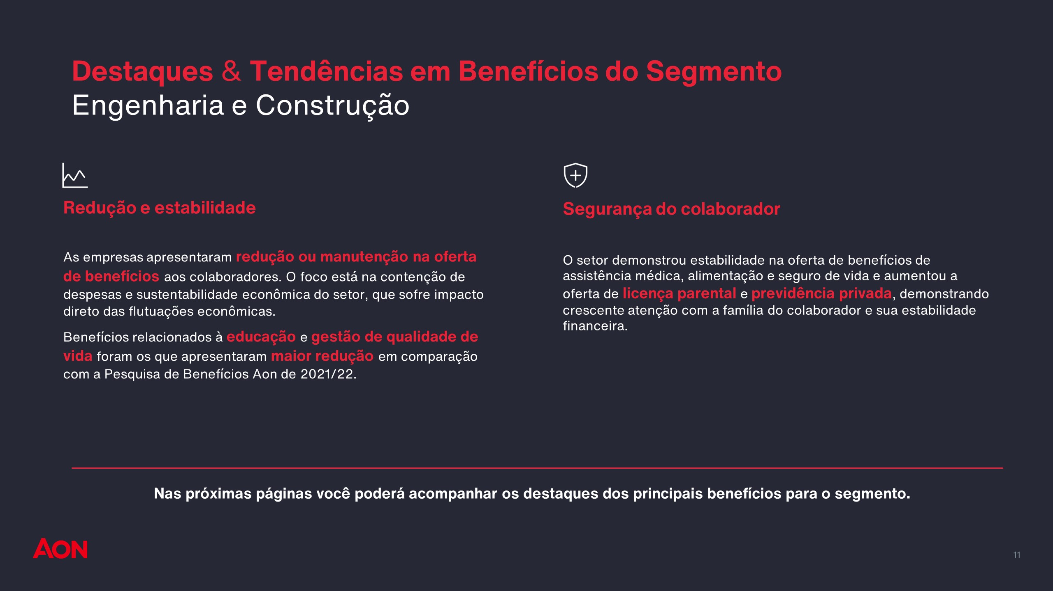

Slide 12


Slide 13
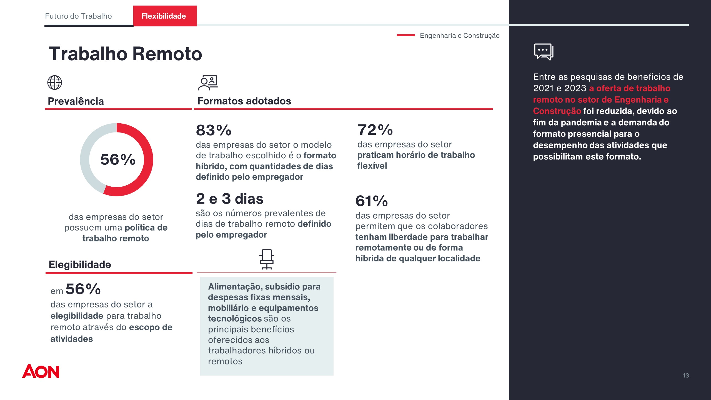
  Quais práticas de flexibilização da jornada sua empresa oferece?
  [Nome da empresa]
  Insira aqui suas observações com a análise da empresa

Slide 14
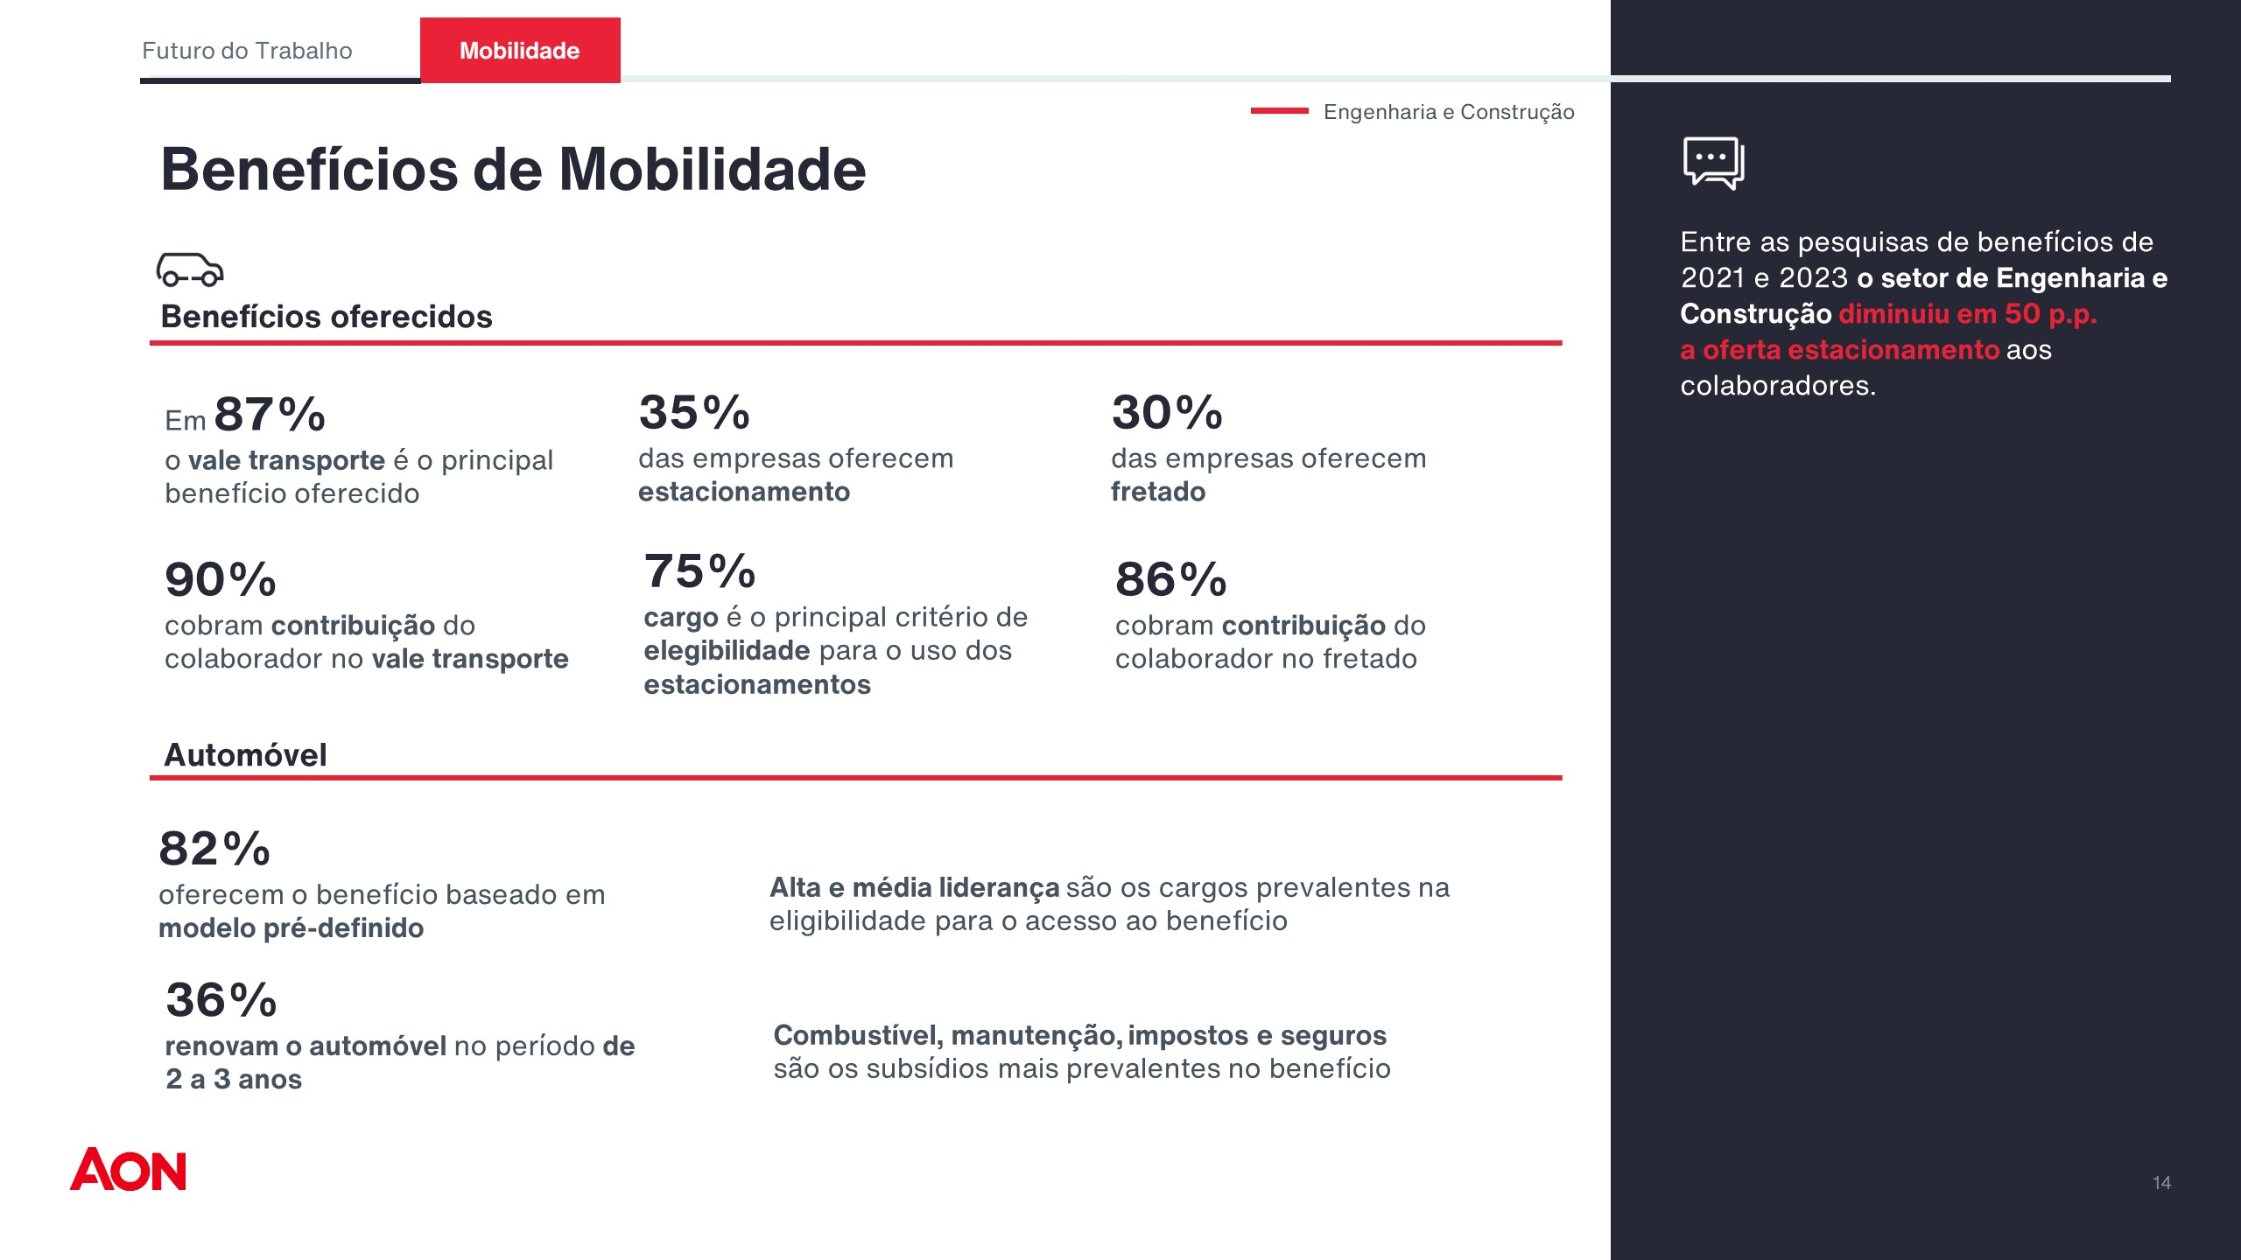
  Suas políticas de mobilidade sofreram alterações pós-pandemia?
  [Nome da empresa]
  Insira aqui suas observações com a análise da empresa

Slide 15
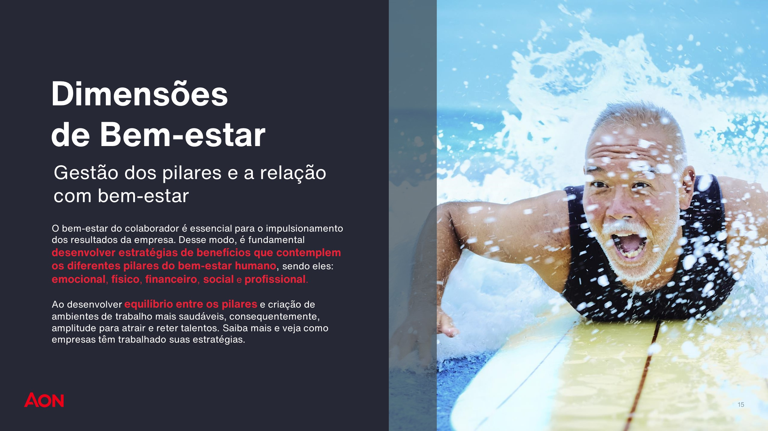

Slide 16
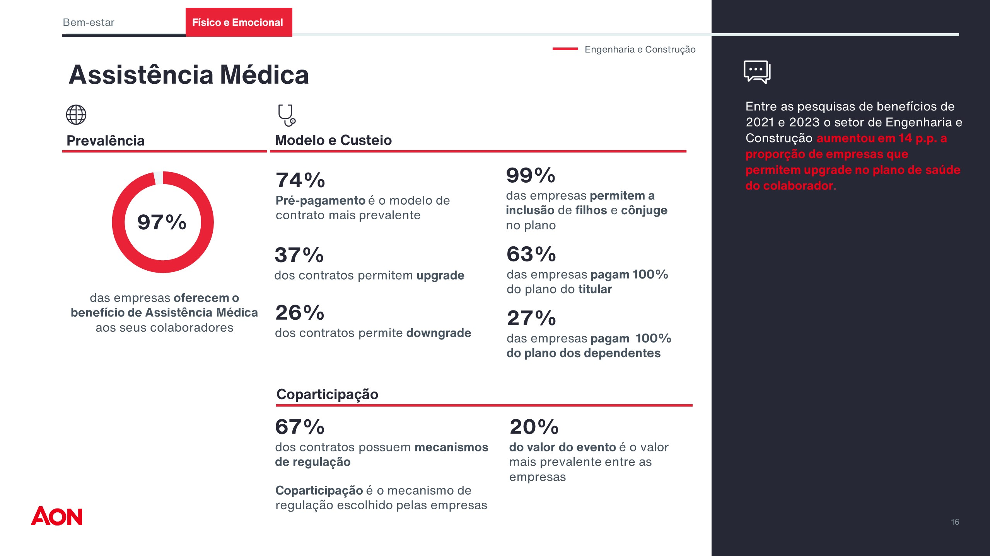
  Sua empresa está alinhada com a prática de mercado?
  [Nome da empresa]
  Insira aqui suas observações com a análise da empresa

Slide 17
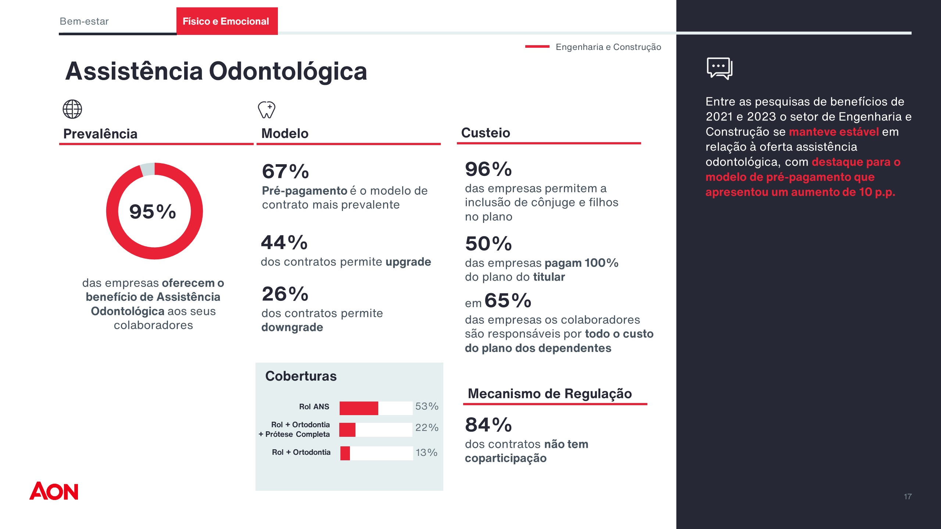
  Sua empresa está alinhada com a prática de mercado?
  [Nome da empresa]
  Insira aqui suas observações com a análise da empresa

Slide 18
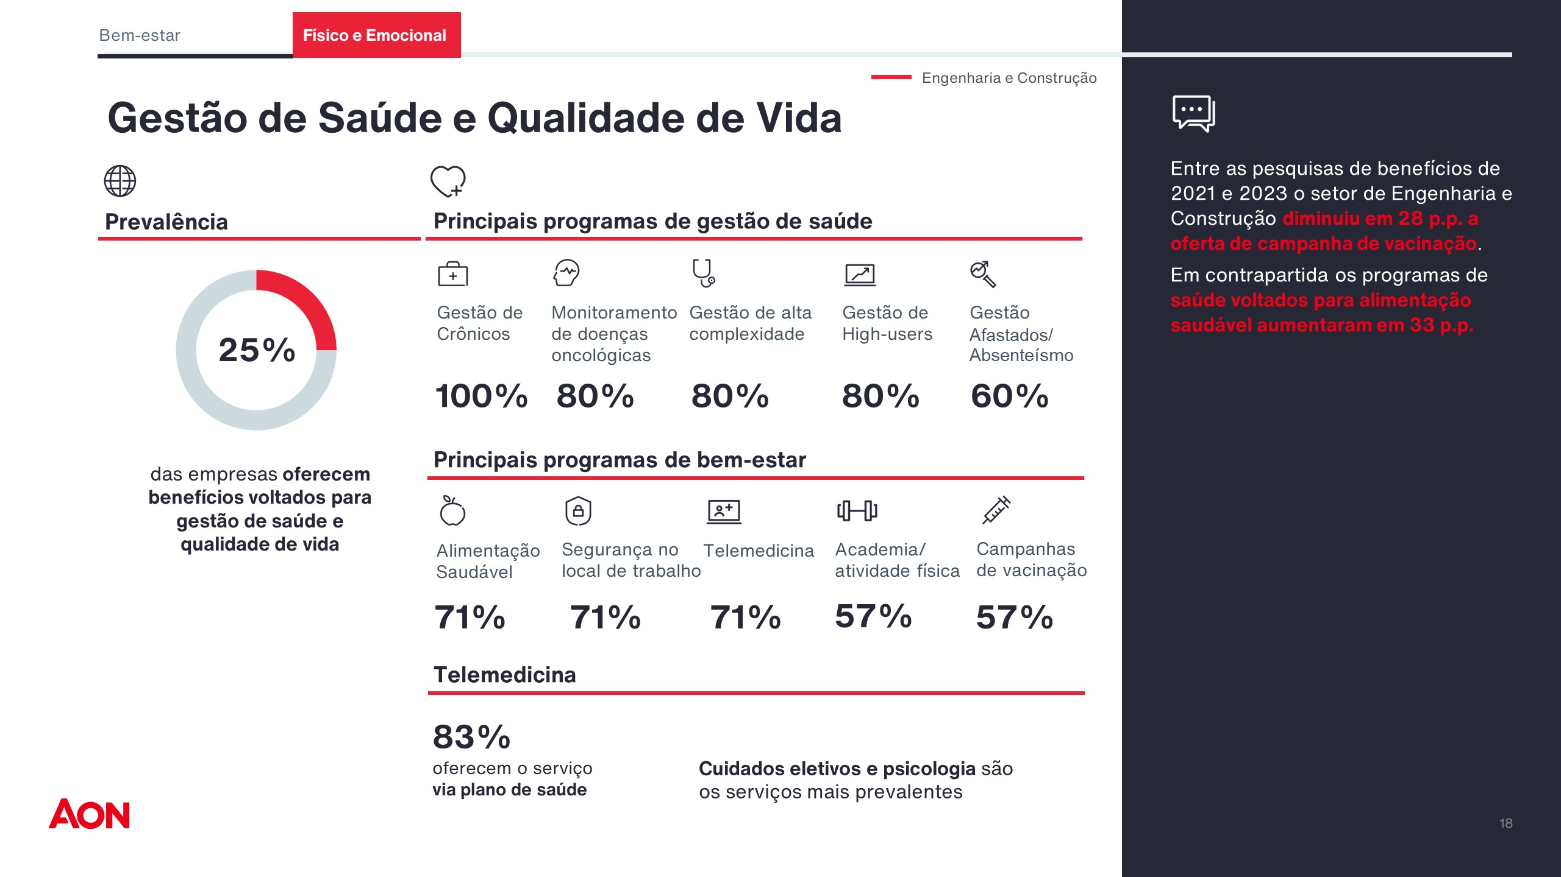
  Você conhece a maturidade
  das estratégias de bem-estar
  da sua empresa?
  [Nome da empresa]
  Insira aqui suas observações com a análise da empresa

Slide 19
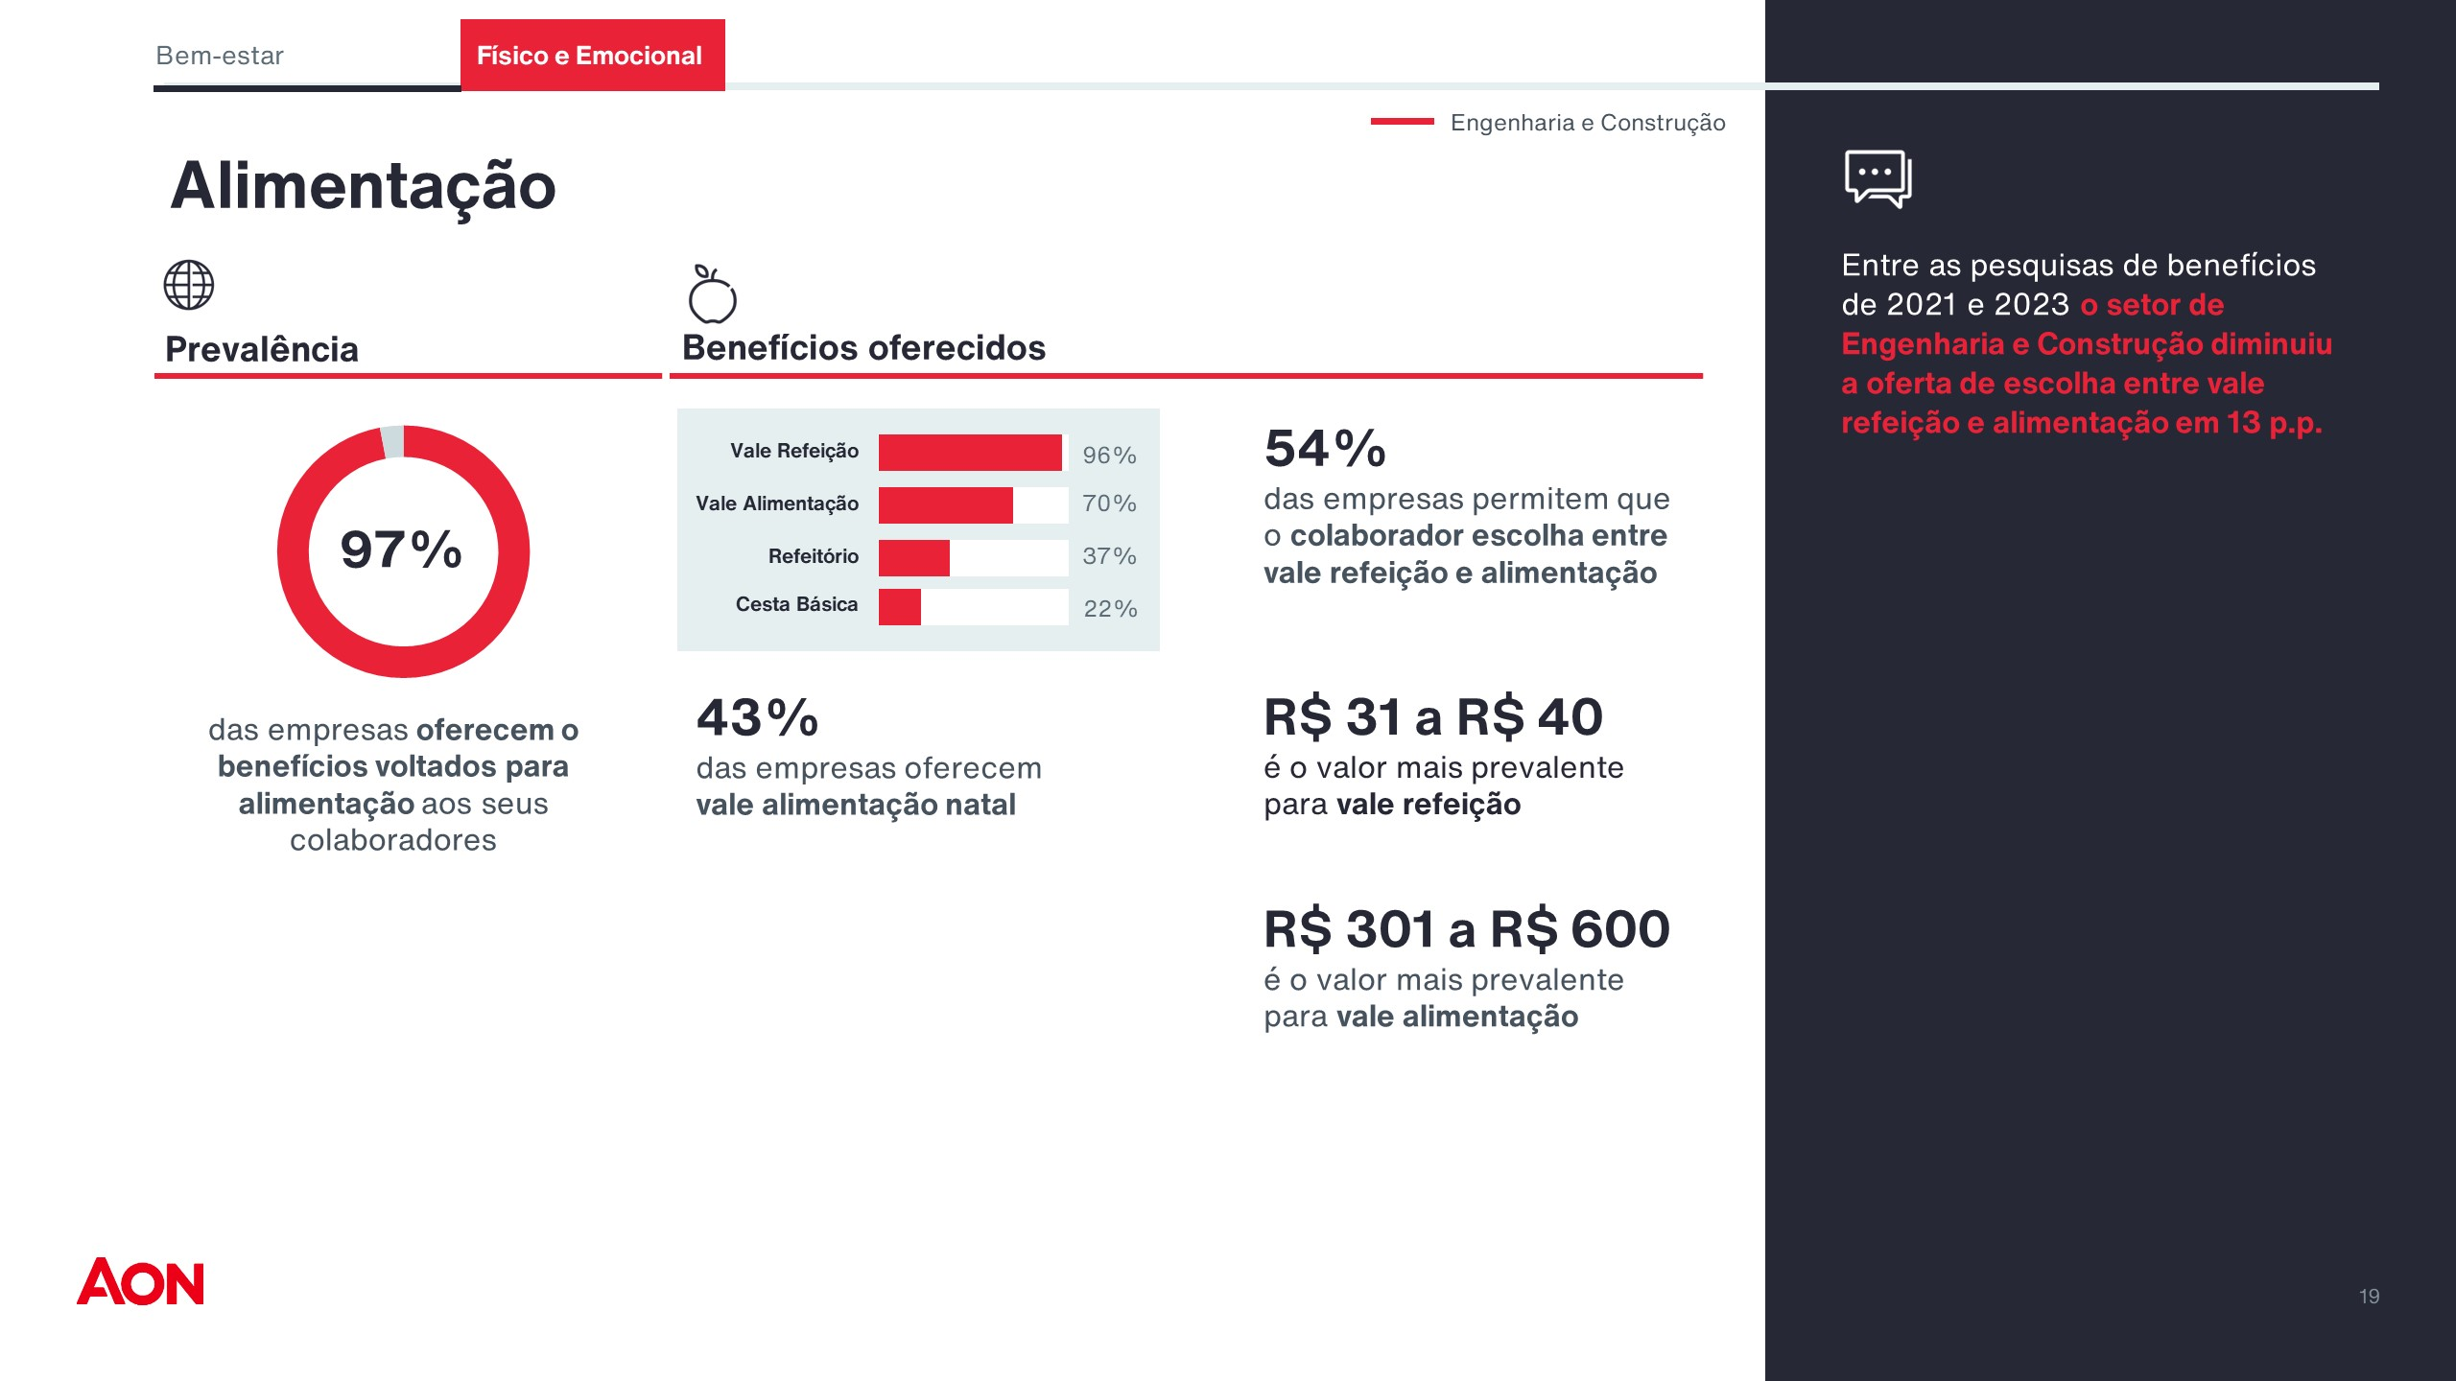
  Seu investimento no benefício alimentação está alinhado a sua estratégia de flexibilidade?
  [Nome da empresa]
  Insira aqui suas observações com a análise da empresa

Slide 20
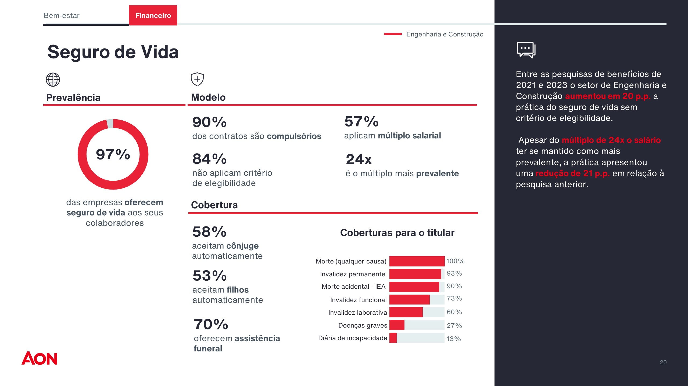
  Seu benefício vida está integrado
  em sua estratégia de bem-estar financeiro?
  [Nome da empresa]
  Insira aqui suas observações com a análise da empresa

Slide 21
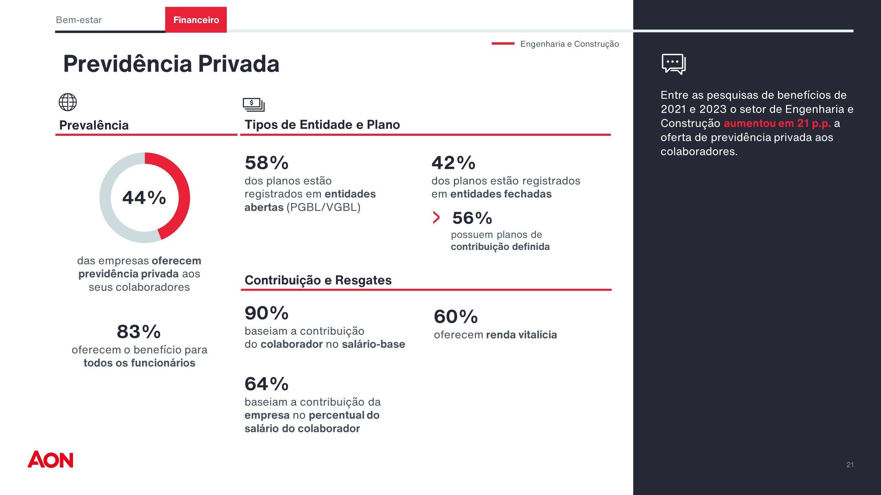
  A empresa investe no planejamento de longo prazo dos colaboradores?
  [Nome da empresa]
  Insira aqui suas observações com a análise da empresa

Slide 22
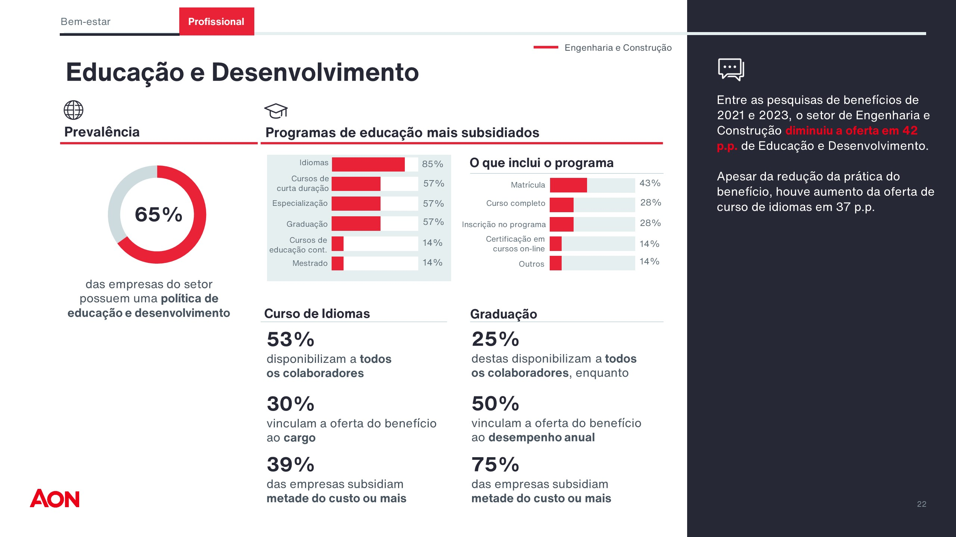
  Quais são os investimentos que sua empresa está fazendo em educação e desenvolvimento?
  [Nome da empresa]
  Insira aqui suas observações com a análise da empresa

Slide 23
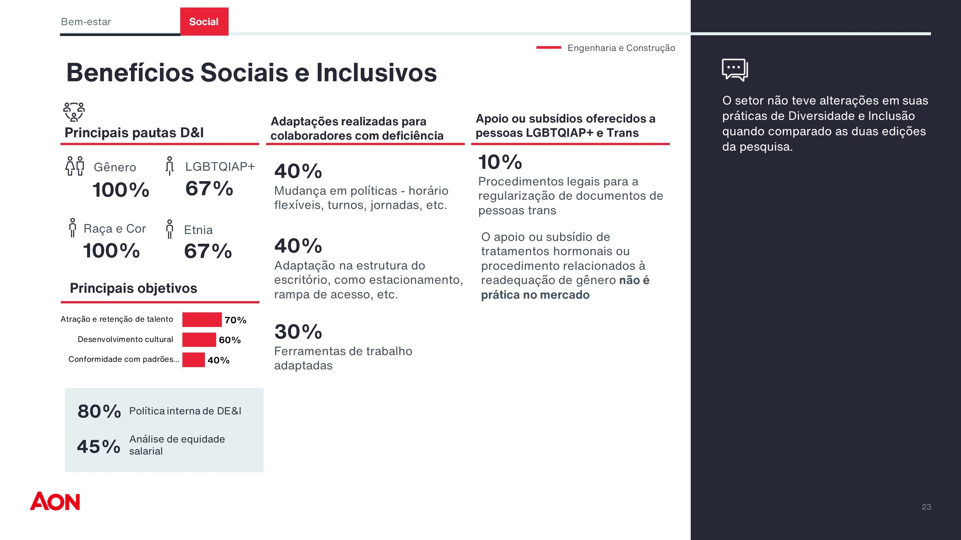
  Suas pautas de diversidade e inclusão já estão alinhados com as demais estratégias implantadas em ESG?
  [Nome da empresa]
  Insira aqui suas observações com a análise da empresa

Slide 24
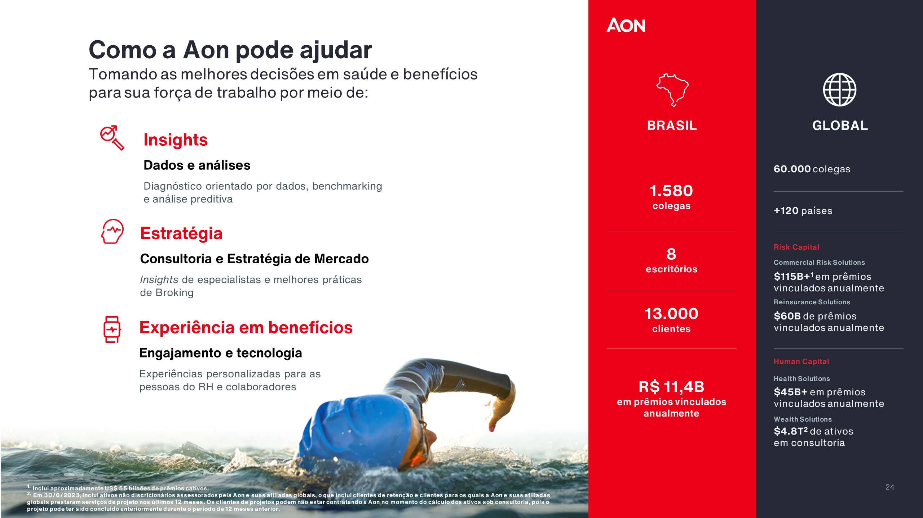

Slide 25
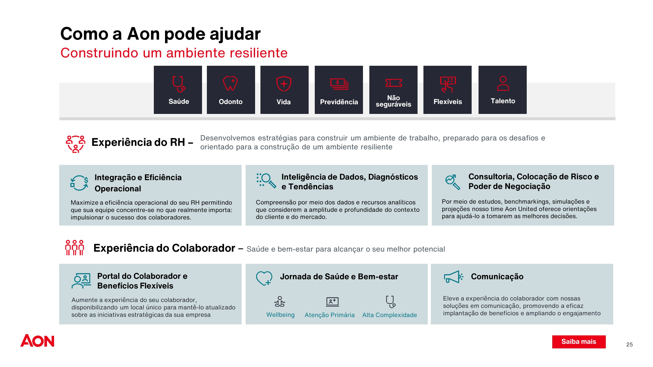
Notes:
Eficiência operacional para que você e seu time foquem nas atividades estratégicas da sua área.

Slide 26

Nome
Cargo, Human Capital Solution
+55 11 xxxx-xxxx
seuemail@aon.com
Pesquisa de Benefícios Aon
pesquisadebeneficios@aon.com
26

Slide 27
